Slide 1
Raziskovalni projekt Ključni pojmi in teme
Jean Monnet Module
Krepitev civilne iniciative za trajnostni razvoj v Evropi - Sustain4EU
Izr. prof. dr. Tea Golob

Slide 2
Vprašanja, ki jih raziskava naslavlja v uvodu in skuša na njih odgovoriti skozi raziskovalno delo in raziskovalno refleksijo:
S kakšnimi tegobami se kot družba srečujemo?
Kakšni problemi so vezani na pomanjanje družbene solidarnosti in kohezije?
Kako doseči večjo enakost?
Kakšene probleme opažamo v naravnem okolju?
Kakšne probleme sem zaznal/a sam/a?
Kaj lahko stori posameznik?
Kakšna je vloga društev / države (mezo, mikro raven)?
Kakšna je vloga Evropske Unije pri preprečevanju težav in izboljšanju situacije

Slide 3
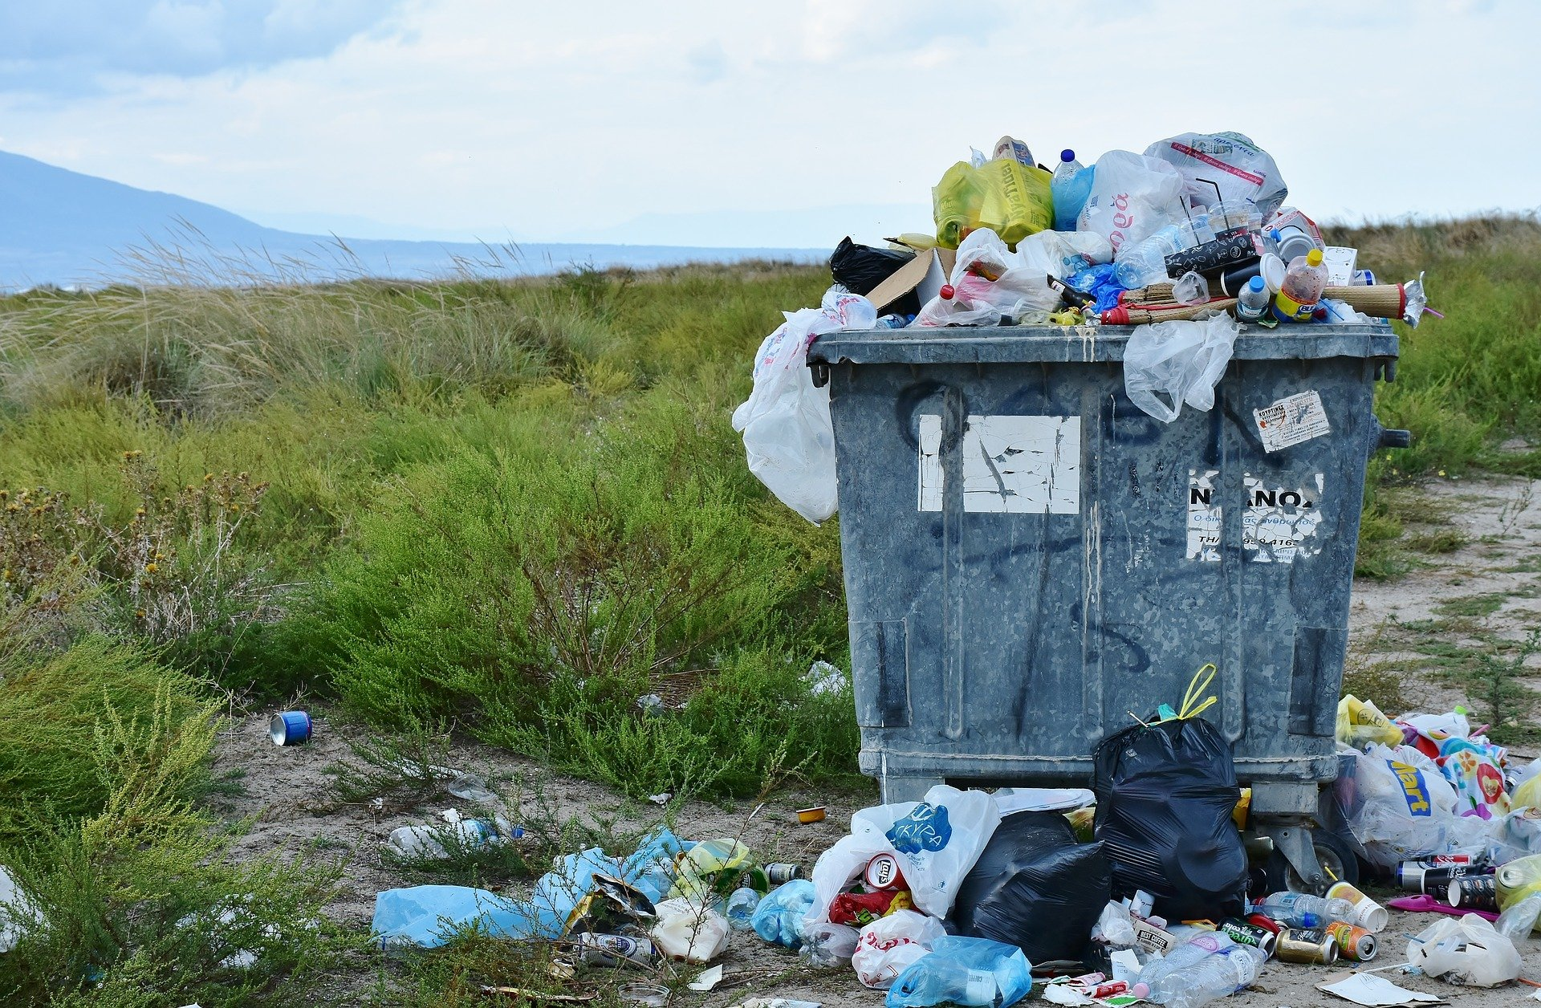
Problemi staranja prebivalstva
Problemi mladostnikov v odnosu z družino, vrstniki ipd
Neenakosti med spoloma
Revščina
Problemi nesprejemanja kulturne/etnične raznolikosti
Problemi brezdomstva
Osebne stiske posameznikov
Okoljska problematika, onesnaževanje
Alternativne oblike energetskih virov
Trajnostna proizvodnja hrane

Slide 4
Trajnostni razvoj in odgovorno delovanje
https://www.youtube.com/watch?v=jfsWI8XgQyo
gospodarski razvoj,
socialni razvoj in
varstvo okolja
poročila komisije Brundtlandove iz leta 1987:
Trajnostni razvoj zadovoljuje potrebe sedanjega človeškega rodu, ne da bi ogrozili možnosti prihodnjih rodov, da zadovoljijo svoje potrebe.

Slide 5
Biti okolju prijazen?
Družbeno okolje – naravno okolje
Človek je družbeno in naravno bitje
Sociotehno sfera – ekosfera konflikt
Kako se izraža?
Se mu je mogoče izogniti?
Ekologija - celotna znanost o razmerjih organizmov z njihovim obdajajočim zunanjim okoljem (Haeckl 19.stol.)
Zakaj človek spreminja naravo?
Kakpne so družbeno-organizacijske oblike prilaščanja in spreminjanja narave
Kakšni so dejanski in možni tehnološki/tehnični načini spreminjanja narave

Slide 6
Tri velike družbeno-ekonomske preobrazbe
Paleolitik
Neolitik
Industrijska doba
Post-industrijska
Dualizem narava-duh poglobljen in filozofsko in znanstveno utemeljen
monoteizem
Naravni viri – blago
Razsvetljenski projekt vladavine človeka
Locke – 9/10 pripada človeku
Bacon – narava sovražnica

Slide 7
Antropocentrizem
Ekološka etika – avtonomna in heteronomna
Rimski klub 1968
Brutland 1972
Gaia – James Lovelock 1979
Rast prebivalstva
Gospodarska rast
Omejeni naravni viri
Nevarnost nesreč
EKOLOŠKA KRIZA
https://www.youtube.com/watch?v=qiXRTA0tYoI
https://www.youtube.com/watch?v=e6rglsLy1Ys

Slide 8
Beck 1992 – narava ne more biti razmejena od družbe – družba tveganja
Slovenija po letu 1991
Zakon o varstvu okolja
Nacionalni program varstva okolja
EU strategije

Slide 9
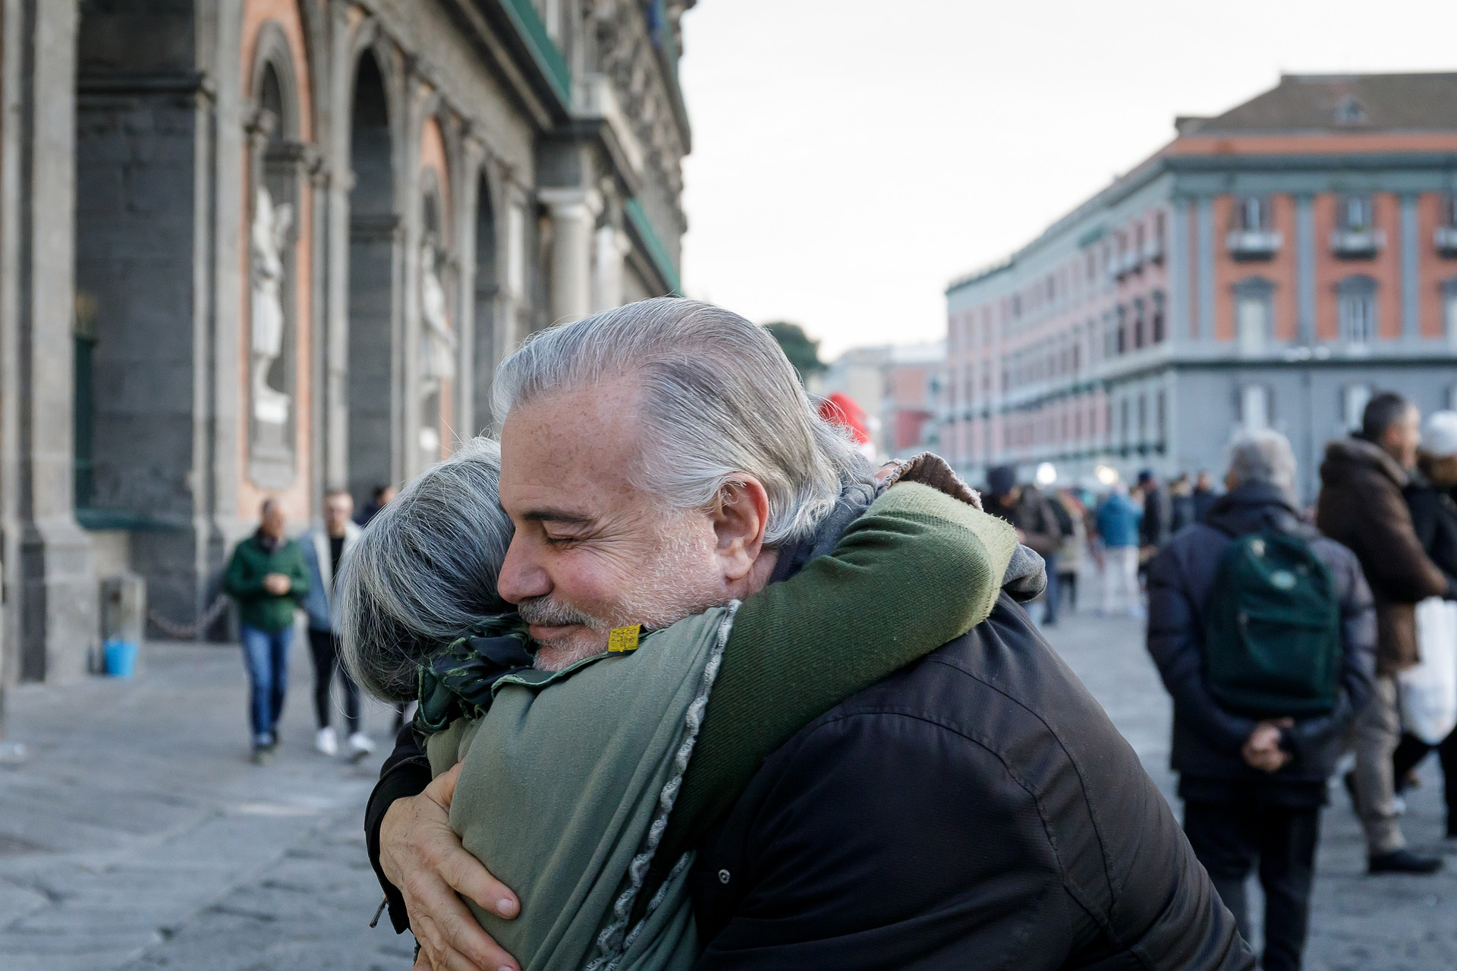
Biti družbi prijazen
https://www.youtube.com/watch?v=ew993Wdc0zo

Slide 10
Revščina
Družbena neenakost-temelj za družbeno slojevitost
Posebna oblika družbene neenakosti v hierarhičnem razmerju glede na bogastvo, moč, ugled – je družbeno strukturirana, je institucionalizirana – trajna in stabilna – sistem idej – legitimnost
Oblike (kastni sistem, sužnjelastništvo, stanovi, razredi)
Revščina- dno družbene slojevitosti (absolutna in relativna revščina)
Ideja začaranega kroga
Kultura revščine (izključenost)
Situacijska prisila
Kako ugotoviti obseg revščine?
Kakšna je vloga vrednot?
Zakaj dohodek ni edini primer standarda?
https://www.youtube.com/watch?v=HEB4tvIRTXo
https://www.youtube.com/watch?v=_stYCuU5qBI
V sloveniji
https://www.youtube.com/watch?v=c1uWRTaXh_Y

Slide 11
Razlike med spoloma
Ne le biološka, ampak družbena in kulturna kategorija
Spolna identiteta
Spolna vloga
Spolni značaj
Diskiminacija
Enake pravice – formalnost?
Vključenost v javno življenje?
Plačilo za delo
https://www.youtube.com/watch?v=0WRNwDptQe8
Do 1.16

Slide 12
Kako se vloge oblikujejo v procesih socializacije
Dom
Šola
Mediji
Kako v času Covida?
Ob zaprtju šol so ženske tiste, ki nosijo večji del bremena za šolanje od doma, skrb za otroke in dodatna gospodinjska opravila, zaradi česar se morajo pogosto odpovedati v celoti plačani zaposlitvi in napredovanju na delovnem mestu.

Slide 13
https://www.youtube.com/watch?v=m_UjYOfmkn8
V sloveniji: https://www.youtube.com/watch?v=1RF27jCRdLU
Why women are paid less
https://www.youtube.com/watch?v=mpE8ttCEd-w

Slide 14
Nekaj številk in dejstev (UMAR 2020)
Razlika med moškimi in ženskami po indeksu globalne spolne vrzeli je leta 2020 na svetovni ravni v povprečju znašala 31,4 %, v Sloveniji pa 25,7 %
Politična participacija žensk v Sloveniji je kljub dolgoletnim pozitivnim trendom zopet pod povprečjem EU tako po deležu poslank v državnem zboru kot ministric v vladi.
V Sloveniji so ženske večinske lastnice le 13,3 % slovenskih podjetij11, majhen je tudi delež žensk na vodilnih položajih v gospodarstvu.
Odbor Sveta Evrope za socialne pravice (ECSR) je junija 2020 odločil, da Slovenija krši pravice do enakega plačila in enakih možnosti na delovnem mestu.
V Sloveniji se je plačna vrzel19 med vsemi članicami EU od leta 2010 najbolj povečala (za 7,8 o. t.), čeprav ostaja v primerjavi z drugimi članicami majhna.
Med glavne dejavnike, ki utrjujejo neenakost spolov v Sloveniji, spada vrsta socialnih, ekonomskih, družbenih in kulturnih dejavnikov ter tudi vrednote in stališča prebivalk in prebivalcev
Vrednotne in stališča prebivalk in prebivalcev Slovenije so se v zadnjih treh desetletjih odmaknili od prevladujoče tradicionalistične oziroma materialistične orientacije, a ostajajo daleč od skandinavskega vzorca, ki se kaže kot najbolj egalitaren na svetu.
Pri prehodu iz šolanja v zaposlitev se ženske v Sloveniji spopadajo z večjimi ovirami kot moški.

Slide 15
LGBT pravice
Homofobija in diskriminacija na podlagi spolne usmerjenosti
https://www.youtube.com/watch?v=1wsG9eYsl7Q
https://www.youtube.com/watch?v=XvpHn_zdkTY

Slide 16
Staranje prebivalstva
Leta 2019 je bila več kot petina (20,3 %) prebivalstva EU-27 stara vsaj 65 let.
Delež oseb, starih 80 let ali več, v prebivalstvu EU-27 naj bi se med letoma 2019 in 2100 dvainpolkrat povečal, in sicer s 5,8 % na 14,6 %.
Kakšne izzive to predstavlja za družbo; za posameznike?
Aktivno staranje; vseživljenjsko učenje
Skrb za starejše – medgeneracijsko sodelovanje
Revščina, solidarnost
Preprečevanje marginalizacije
https://www.youtube.com/watch?v=x4r0S5qoIXc
https://www.youtube.com/watch?v=rGmETsivERg

Slide 17
Rasna in etnična diskriminacija
Migracije – integracija – sprejemanje etničnih in kulturnih razlik
Etnične razlike: https://www.youtube.com/watch?v=4WIiConeatM
Diskriminacija
https://www.youtube.com/watch?v=yAhh31XeUtQ
https://sola.amnesty.si/avdio-video.html
Pravična trgovina
https://sola.amnesty.si/media/uploads/files/pravicna%20trgovina.pdf

